Slide 1


Notes:
Em mysao erp para

Slide 2





APRESENTAÇÃO DE ADERÊNCIA
Metas e Competências

Slide 3
ÍNDICE
Finalidade do Documento
Resumo das Atividades Mapeadas
Gráfico de Aderência por Onda
Gráfico de Aderência Total
Análise de Escopo
Conclusões e Recomendações

Slide 4
FINALIDADE DO DOCUMENTO
Este documento tem por finalidade apresentar a nível macro e detalhado o percentual de aproveitamento dos 38(trinta e oito) processos não-aderentes mapeados durante a fase de definição em relação aos processos utilizados como base de implementação pertinentes à Votorantim Cimentos.

Slide 5
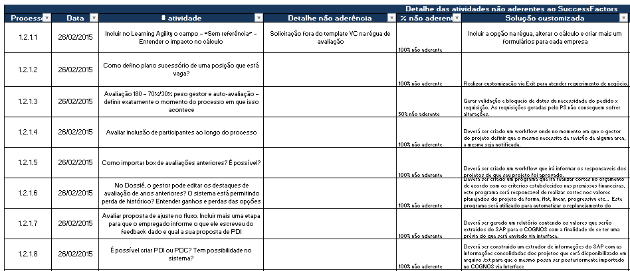
RESUMO DAS ATIVIDADES MAPEADAS

Slide 6
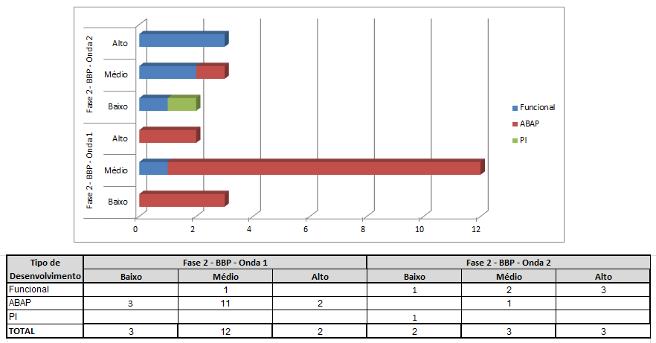
GRÁFICO DE ADERÊNCIA POR ONDA

Slide 7
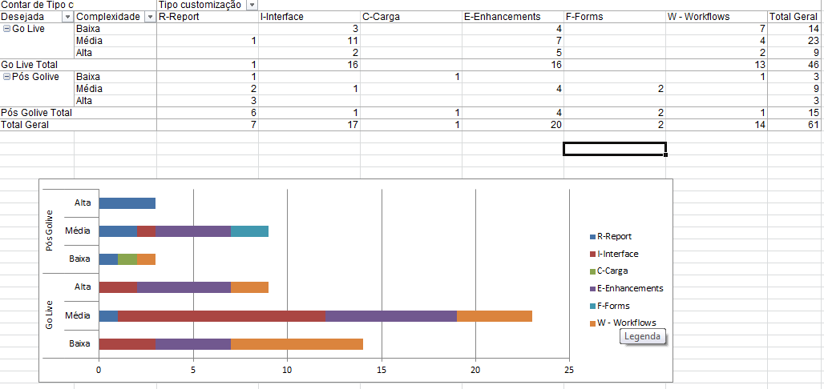
GRÁFICO DE ADERÊNCIA TOTAL

Slide 8

APRESENTAÇÃO DE ADERÊNCIA
Metas e Competências

Slide 9




HRSolutions
Av. das Nações Unidas, 18.801
8° Andar - Sala 818 | Chácara Santo Antônio
CEP 04975-100 | São Paulo | SP
www.hrst.com.br
+55 11 5523-4991
Departamento Comercial
comercial@hrst.com.br
Departamento Administrativo
administrativo@hrst.com.br
Departamento Financeiro
financeiro@hrst.com.br

